Slide 1
Business Model Canvas
Establish the basics of your small company
Key Partners
Key Activities
Value Proposition
Customer Relationships
Customer Segments
Profissionais de Saúde
Clínicas
Hospitais
Plataforma Cloud para centralização de informações relacionadas a saúde e exames médicos
Implemento (Oxímetro) para medição de Oxidação do sangue e Batimentos Cardíacos
Acesso à informações sobre saúde de pacientes/própria
Saúde
Pessoa Física
Suporte Dedicado
Self-service usando LLM?
Eventos de saúde
Key Resources
Código Fonte
Relacionamento estreito com provedor cloud
Channels
Internet
Força de vendas

Slide 2
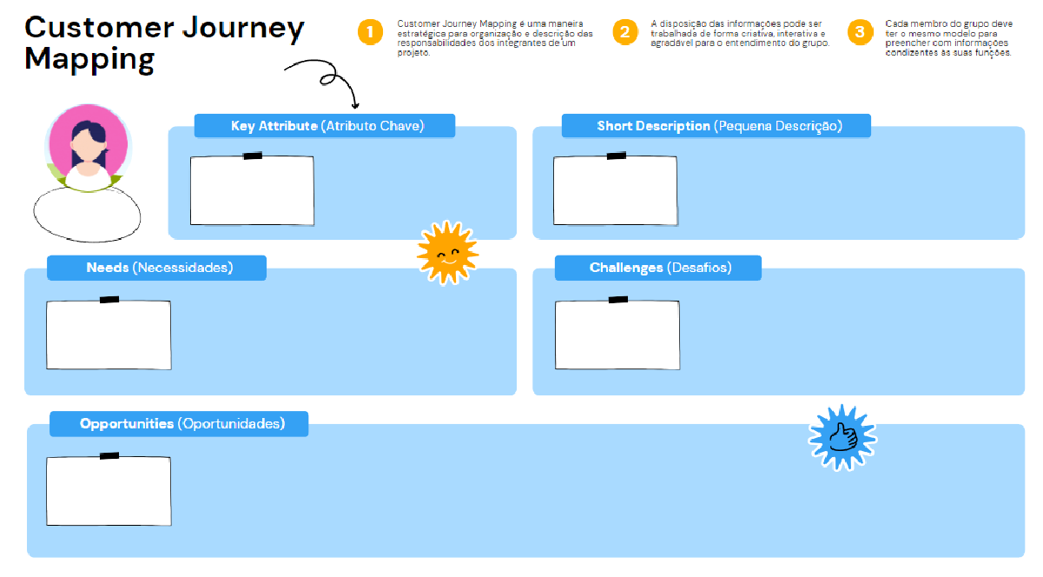
Conhecimento teórico sobre os dados captados, servindo como ponteiro de qualidade.
Pessoa física que faz atendimento fisioterápico com idosos e crianças. Mede o batimento cardíaco e oxigenação dos pacientes e anota em papel e dá uma cópia aos clientes.
Uma plataforma para unificar as informações sobre os pacientes, tanto as aferidas no momento quanto as adquiridas na entrevista.
Não tem uma maneira simples de fazer o quer precisa. Não tem um hub único para guardar informações dos pacientes.
Com uma plataforma unificada o afeirmento será facilitado assim como guardar infromações ficará mais eficiente e acessível.

Slide 3
Question Zero
O que?
Implemento para medição de Oxigenação do sangue e batimento cardíaco com uma plataforma Web/Applicativo escalável para centralização da sua saúde
Para que?
Provê tanto profissionais da saúde como pacientes uma maneira de se manter interessados sobre a sua saúde.
Onde?
Profissionais da saúde freelance, Hospitais e pacientes.
Para quem?
Pacientes, suas famílias e médicos.
Como?
O implemento mede oxigenação e batimento e envia essas informações para uma plataforma online.
Status Quo
Muitas vezes faltam informações não imediatas e montanhas de papel não intuitivas para pacientes.

